Slide 1

ORIENTACIÓN EDUCATIVA
Programa Educativo |  |  |  | Unidad de aprendizaje
Licenciatura en Psicología |  |  |  | Orientación Educativa
Clave | Horas Totales | Tipo de U.A. | Carácter de U.A. |  | Créditos | Núcleo de U.A.
L31884 | 4 | Curso | Obligatoria |  | 8 | Sustantiva
Unidad de competencias | Contenidos de la U.A. que atiende | Objetivos de la unidad
I. Aspectos básicos de la orientación educativa. | Desarrollo histórico de la orientación educativa. Concepto de orientación educativa. Campos de aplicación de la orientación educativa. Enfoques teóricos básicos sobre la orientación educativa. | El alumno identifica los aspectos básicos conceptuales de la orientación educativa a través de la discusión de documentos escritos para comprender algunos fenómenos del comportamiento humano en el contexto educativo.
Elaborado por: Mtra. en Ped. Gabriela Torres Casillas
20 de octubre de 2017

Slide 2
Presentación
El desarrollo y construcción de conocimientos novedosos y acordes a las necesidades actuales de la población en el ámbito de la Orientación Educativa requiere de una participación dinámica por parte de los psicólogos, quienes deberán poner en marcha sistemas de evaluación, diagnostico psicopedagógico e intervención educativa oportuna, así como de contribuir con investigación en el campo educativo.
Por lo tanto, el psicólogo puede contribuir a la profesionalización de la Orientación Educativa, para la atención pertinente y oportuna a las necesidades y problemáticas que se presentan en la actualidad.

Slide 3


Presentación
Históricamente la orientación educativa -como se denomina actualmente- ha tenido como finalidad promover la formación integral de las personas a través de ofrecer un servicio que los atienda en su calidad de estudiantes, individuos y miembros de una sociedad.
Actualmente, se considera que la orientación educativa es una práctica profesional crucial para la modernización de la sociedad. A través de ayudar al adolescente, con pleno respeto a su persona, a ejercer su capacidad de elección con responsabilidad social entre diferentes opciones respecto a: estilo de vida, alimentación, sexualidad, carrera u ocupación.

Slide 4
Justificación
Todo aspecto concerniente a los campos de aplicación de la psicología debe ser revisado periódicamente para lograr un impacto positivo en la atención de necesidades y problemáticas actuales que se presentan.
En el caso del área educativa, se requiere de una presencia evidente del psicólogo para nutrir el campo de las ciencias de la educación con conocimientos, métodos de intervención y de investigación que promuevan nuevos conocimientos, como es el caso de la orientación educativa, de la cual se demanda una mayor profesionalización de quien la lleva a cabo.

Slide 5
Objetivo general
Proporcionar los conocimientos básicos para el desarrollo de habilidades a fin de ejercer como orientador educativo en instituciones de los niveles básico y medio superior, distinguiendo las diferentes funciones que se pueden realizar en el momento actual.

Slide 6
1° | 2° | 3° | 4° | 5° | 6° | 7° | 8° | 9° | 10°
Procesos Psicológicos Básicos | Procesos Psicológicos Superiores Y Del Desarrollo I | Procesos Psicológicos Superiores Y Del Desarrollo II | Fundamentos de Psicología Clínica |  |  | Integración de Diagnostico Psicológico |  | Estancia Integrativa Profesional I | Estancia Integrativa Profesional II
 |  |  |  |  | Proceso Grupal |  | Psicología Comunitaria
Teorías de la Psicología |  |  | Fundamentos de Psicología Educativa | Estrategias de Enseñanza y Aprendizaje
 |  |  |  |  |  | Diseño Curricular
 |  |  |  | Orientación Educativa |  |  | Educación Especial
Epistemología |  |  |  |  |  | Técnicas E Instrumentos Psicológicos | Estancia Integrativa Metodológica
 |  |  | Fundamentos de Psicología Organizacional |  | Taller de Elaboración de Instrumentos
 | Metodología de la Ciencia | Psicología Social | Investigación Cualitativa | Elaboración de Instrumentos
Estadística |  | Investigación Cuantitativa |  |  |  | Estancia Integrativa Básica
 | Estadística Aplicada II | Entrevista | Taller de la Entrevista Psicológica
Seminario de Identidad y Cultura | Seminario de Sexualidad Humana | Seminario de Prevención de la Salud | Taller de Prevención de la Salud | Seminario de Orientación a Padres | Taller de Orientación a Padres | Taller de Manejo de Técnicas de Enseñanza
 |  | Seminario de Procesos Cognitivos | Taller de Procesos Cognoscitivos | Seminario de Instrucción Psicopedagógica | Taller de Técnicas de Instrucción Psicopedagógica | Taller de Estrategias y Estilos de Aprendizaje | Taller de Desarrollo Curricular
 |  | Seminario de Dotados | Taller de Dotados | Taller de Psicometría Educativa | Seminario de Orientación Vocacional | Taller de Orientación Vocacional | Taller de Evaluación de Alternativas Vocacionales y Ocupacionales para Personas con Características Especiales | Seminario de Planeación de Vida y Carrera
 |  |  | Taller de Educación para la Salud |  |  | Taller de Técnicas de Programación Neurolingüística Aplicadas al Aprendizaje |  | Taller de Educación Especial
 |  |  | Seminario de Estimulación Temprana | Taller de Estimulación Temprana
 |  |  | Seminario de Fundamentos del Lenguaje | Taller de Lenguaje

Slide 7
Aspectos básicos de la orientación educativa

Slide 8
Unidad i. Aspectos básicos de la orientación educativa.
Conocimientos:
Desarrollo histórico de la orientación educativa.
Concepto de orientación educativa.
Campos de aplicación de la orientación educativa.
Enfoques teóricos básicos sobre la orientación educativa.

Slide 9
Competencia:
El alumno identifica los aspectos básicos conceptuales de la orientación educativa a través de la discusión de documentos escritos para comprender algunos fenómenos del comportamiento humano en el contexto educativo.

Slide 10
Desarrollo internacional de la orientación
Desarrollo histórico entre Europa y EUA:
  Empezó su desarrollo a finales del siglo XIX y principios del siglo XX.
  Surge de la práctica profesional y laboral e independiente del ámbito educativo.
  Diferencias terminológicas: en EUA se llama “Orientación vocacional”, mientras que en Europa se llama “Orientación profesional”.
  Una diferencia significativa entre los dos contextos esta en el carácter:
    Carácter estatal- Europa (política centralizada de los países europeos)
    Carácter privado- EUA (iniciativa privada).
Grañeras Pastrana Montserrat y Antonia Parras Laguna (coord.) (2008) Orientación educativa: fundamentos teóricos, modelos institucionales y nuevas perspectivas. España: CIDE

Slide 11
Principios de la orientación
Principio de prevención
  Objetivo: reducir los factores de riesgo e incrementar los elementos que favorecen la defensa y la protección ante la crisis.

Slide 12
  Se orienta al fortalecimiento personal, aunque se dirige a grupos comúnmente.
  Destinatarios: agentes activos del cambio.

Slide 13
Principios de la orientación
Principio de desarrollo
  Finalidad: logra el máximo crecimiento de las potencialidades del alumno.

Slide 14
Principios de la orientación
Principio de intervención social
  Desde una perspectiva holística-sistémica, se debe de incluir en toda intervención orientadora las condiciones ambientales y contextuales del individuo, ya que estas condiciones influyen en su toma de decisiones y en su desarrollo personal.

Slide 15
Principios de la orientación
El empowerment (fortalecimiento personal) como principio de intervención
  Es un proceso en el que las personas que no tienen fortaleza, que no se sienten competentes o que están marginados llegan a conocer las dinámicas de poder.

Slide 16
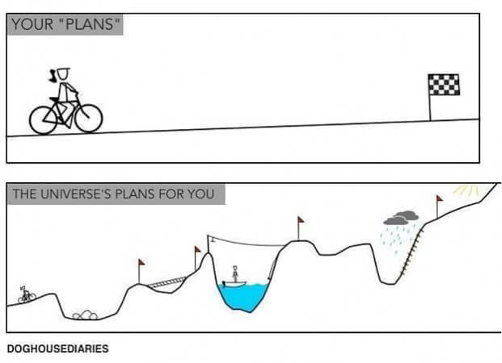
Funciones de la orientación
Organización y planificación de la orientación
  Programas de intervención, sesiones de orientación grupal, materiales disponibles.

Slide 17
Diagnostico psicopedagógico
  Análisis del desarrollo del alumn@, conocimiento, identificación.

Slide 18
Funciones de la orientación
Programas de intervención
  En el proceso enseñanza-aprendizaje, orientación vocacional, prevención.

Slide 19
Consulta
  En relación con el alumnado, los docentes, con la institución educativa, con la familia.

Slide 20
Funciones de la orientación
Evaluación
  De la acción orientadora e intervenciones concretas, de los programas y autoevaluación.

Slide 21
Investigación sobre los estudios realizados y generación de investigaciones propias.

Slide 22
Modelos de orientación educativa
Modelo de counseling o consejo
Modelo de consulta

Slide 23
Modelo de programas
Modelo de servicios

Slide 24
Enfoque tecnológico
Modelos institucionales

Slide 25

Conceptos
Orientación educativa
Orientación

Slide 26
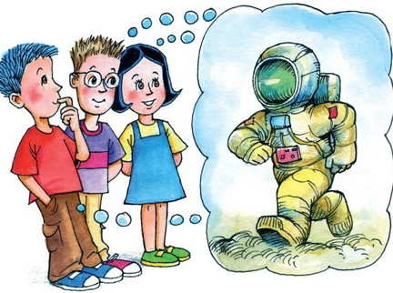

Campos de aplicación

Slide 27


Slide 28


Slide 29
Bibliografia
Brown, F. (2004) Principios de la medición en psicología y educación. 12ª reimpresión. México: Manual Moderno.
Durán Amavizca, Norma Delia (2012) El cuerpo: un espacio pedagógico. EUA: Palibrio. ISBN: 978-1-4633-3013-2
Hervás Avilés, Rosa María (2006) Orientación e intervención psicopedagógica y procesos de cambio. Granada: Grupo Editorial Universitario.
Martín Xus y cols. (2008) Tutoría: técnicas recursos y actividades. 2a ed. Madrid: Alianza.

Slide 30
Mora, Juan Antonio (1998) Acción tutorial y orientación educativa. Madrid: Narcea.
Rimada, B. (2001) Manual de orientación profesional universitaria. 4ª reimpresión. México: Trillas.
Rimada, P. B. (1996) Manual de interpretación para los inventarios de orientación profesional universitaria: guía del docente. México: Trillas
Serrano García, Javier M. y Juana María Esteban Valdés (2003) Orientación vocacional. Edición 3a ed. México : Universidad Autónoma del Estado de México, 2003

